Slide 1
从“新”出发，
向着美好的未来
——周一播报

Slide 2
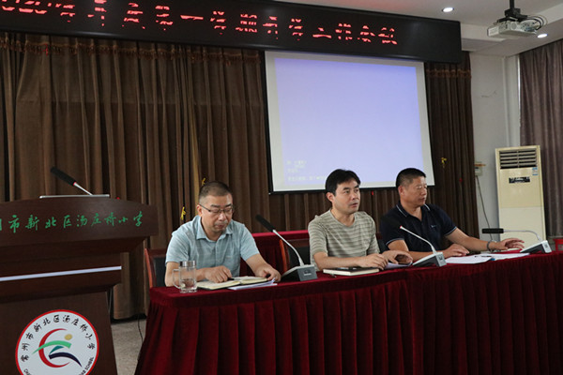
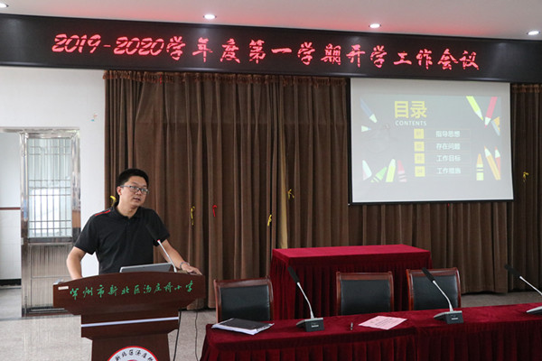
新领航
责任担当

Slide 3
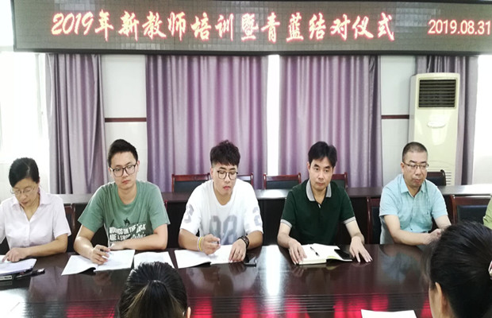
新伙伴，无限可能

Slide 4
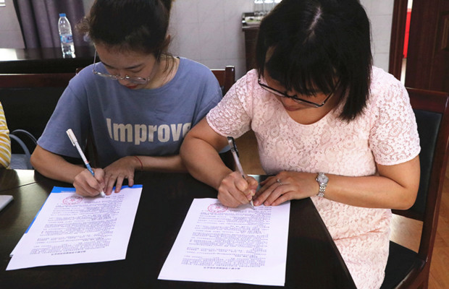
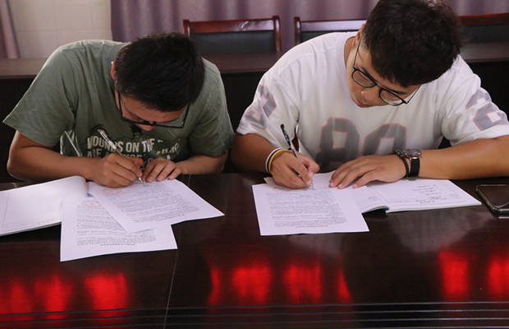
新伙伴，无限可能

Slide 5
新伙伴，无限可能

Slide 6
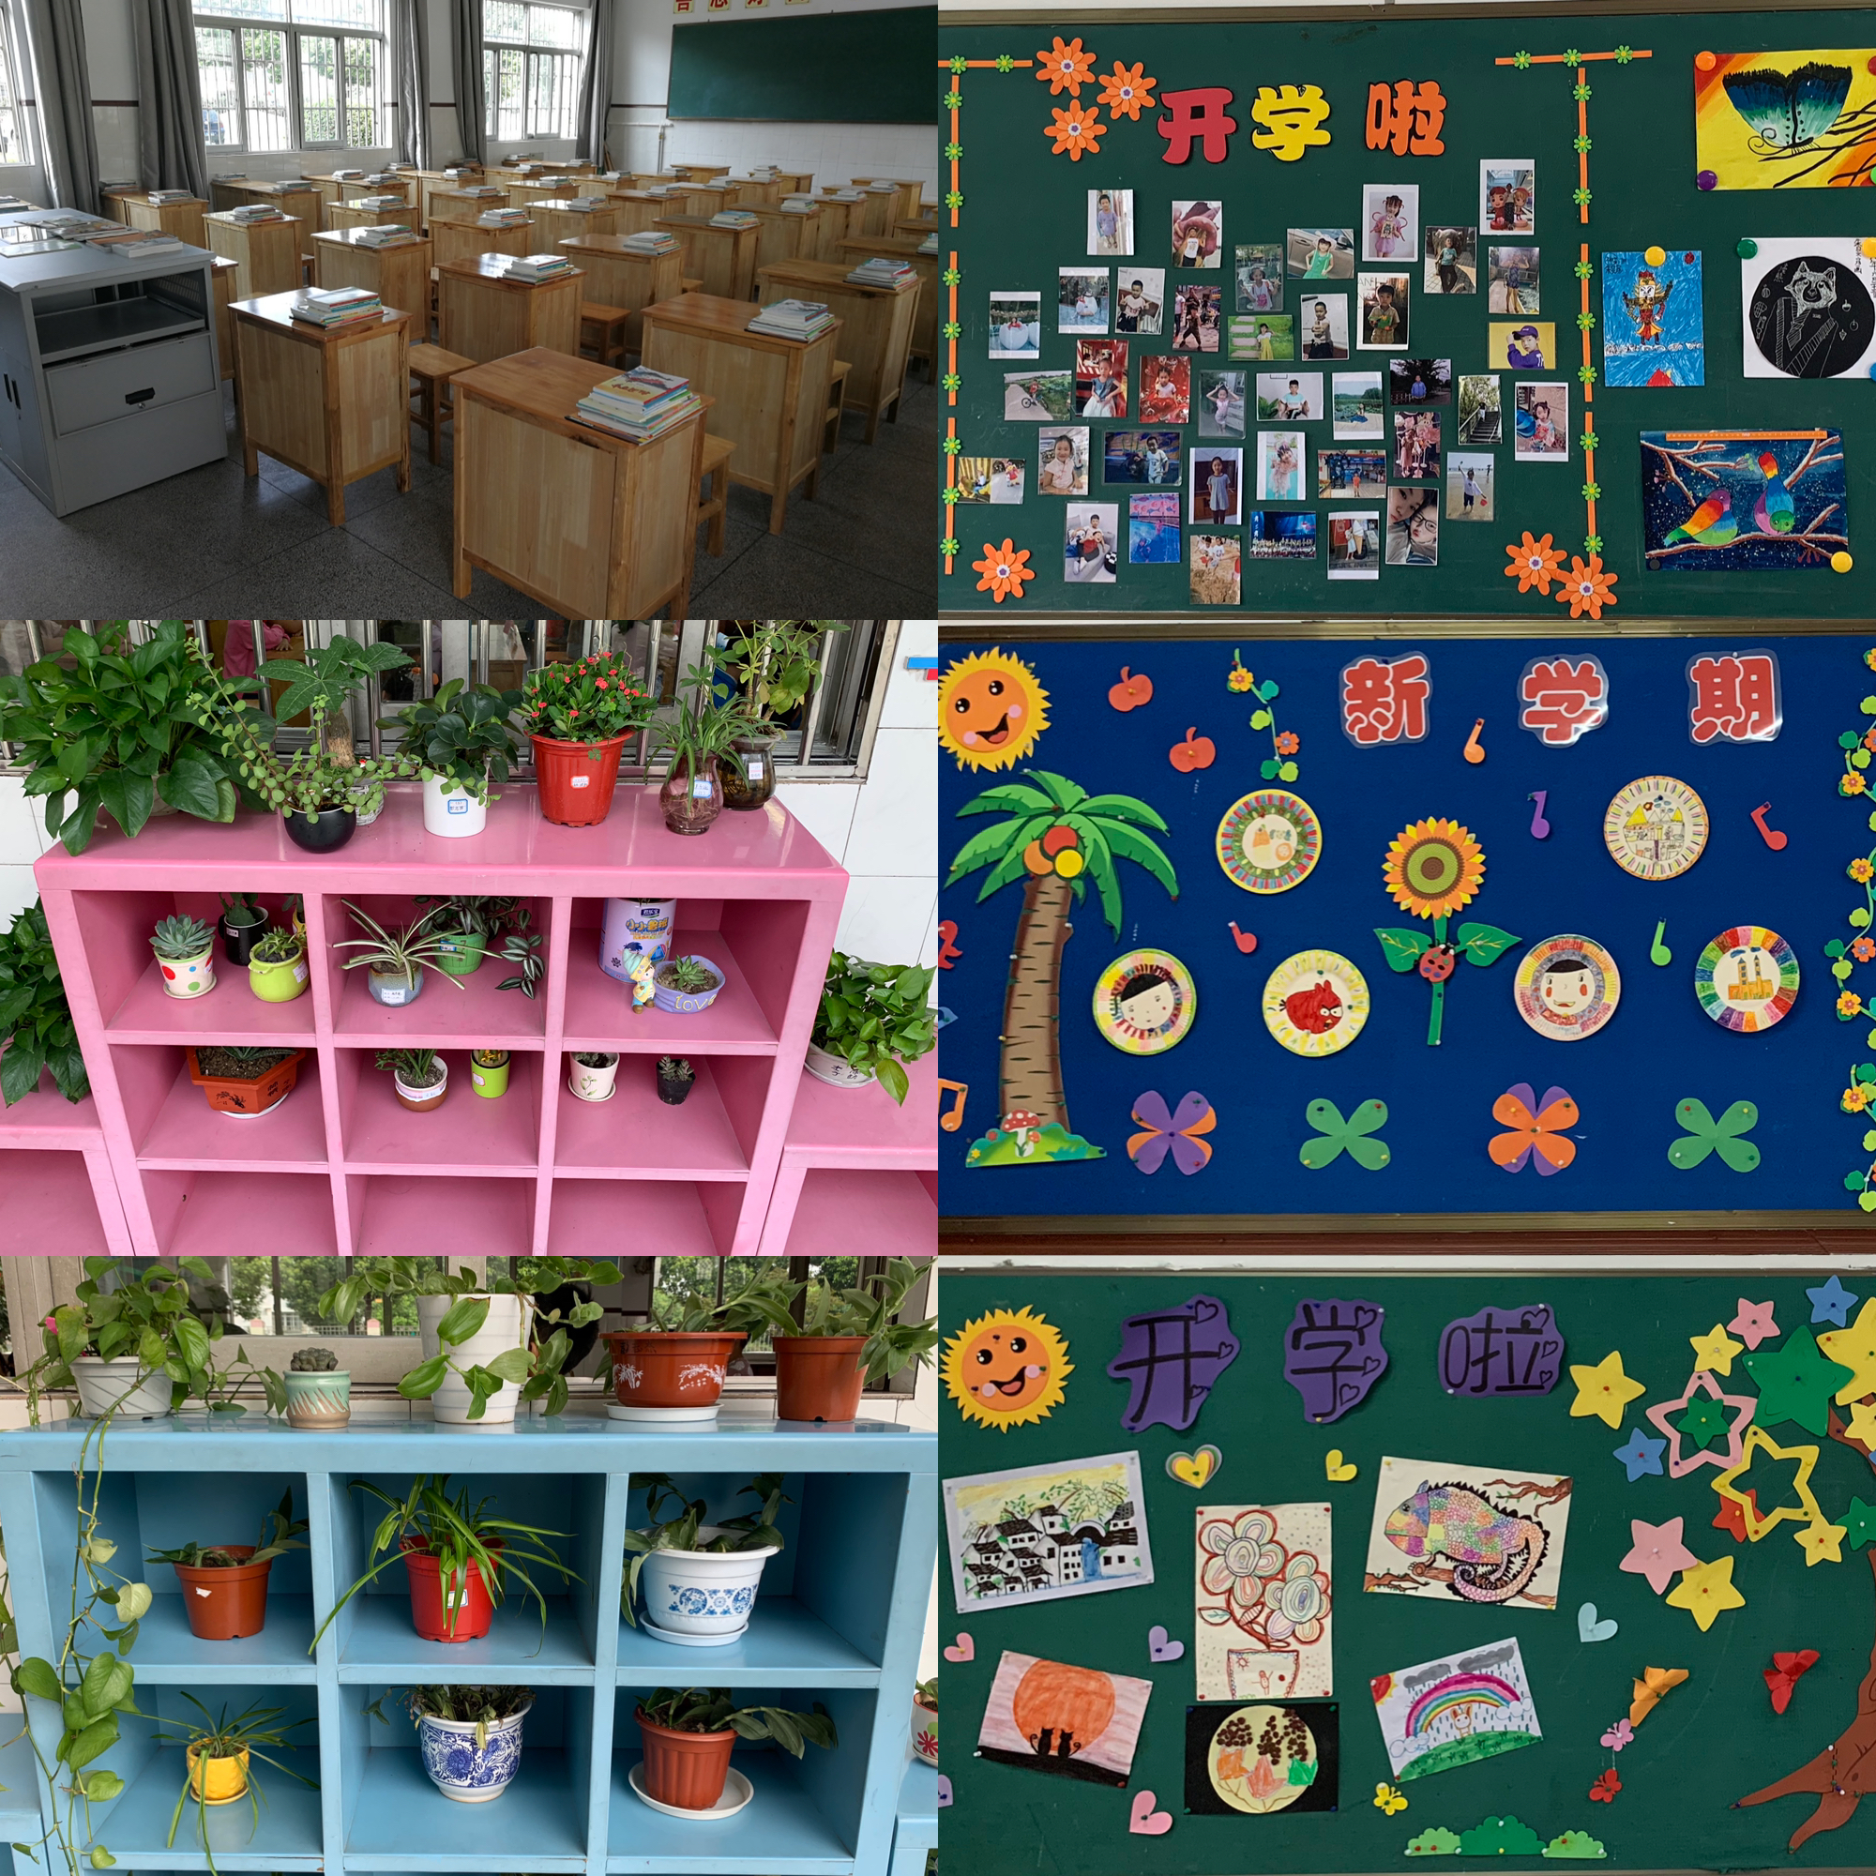
新班级
静
听
花
开

Slide 7
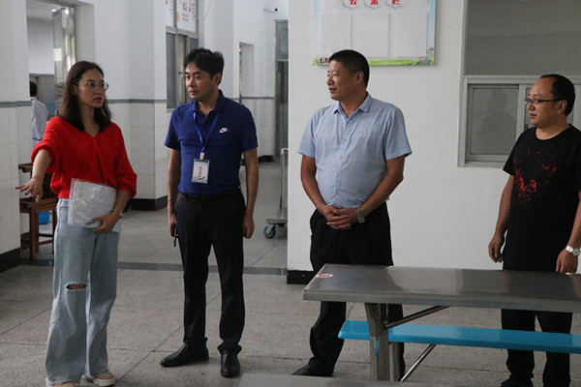
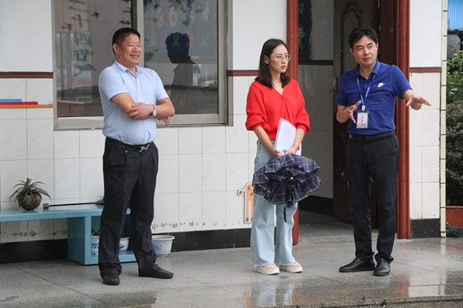
新寄语
追梦前行

Slide 8
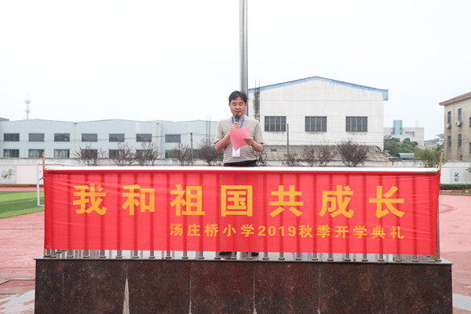
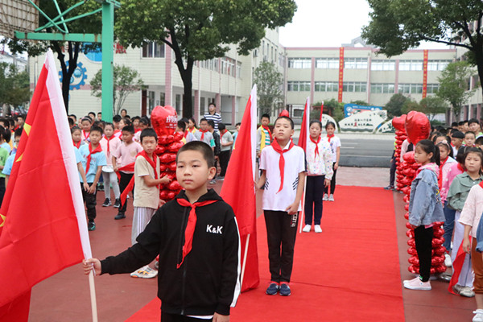
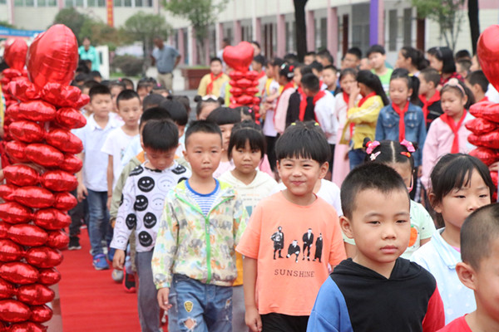
新未来
有你有我

Slide 9
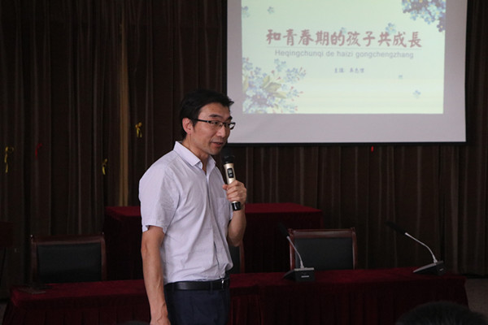
新关系
亲子
共长

Slide 10
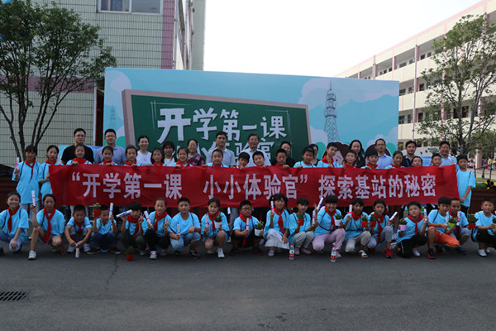
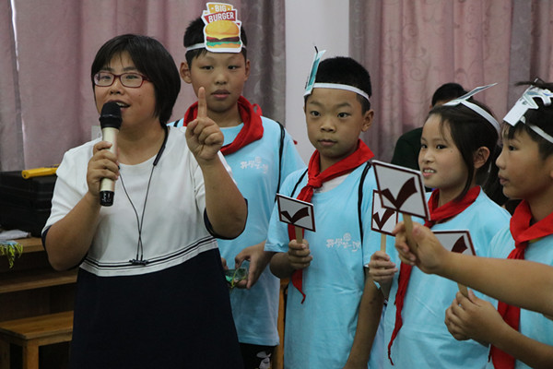
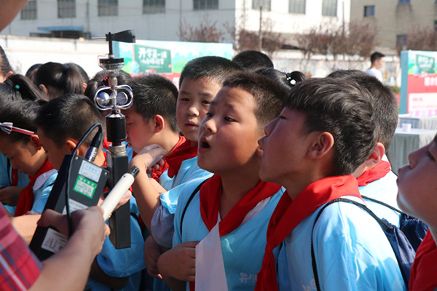
新
体验
收获
累累

Slide 11
学生外出上课、放学后这两个时间段还请各位班主任安排好班级小岗位关注本班的卫生、节能和桌椅摆放的情况。

Slide 12
谢 谢！

